Slide 1
Treball Final De Grau JavaEE
Universitat Oberta de Catalunya
Curs 2016-17
Projecte Gestió de precintes de vehicles
Bernat Ginard Prats
Albert Grau Perisé
Notes:
El meu nom es …. I soc estudiant de la UOC i vull presentar el meu TFG relacionat amb la tecnologia JAVA EE
El projecte que he desenvolupat es una aplicació de gestionar els precintes sobre vehicles per una entitat publica local

Slide 2
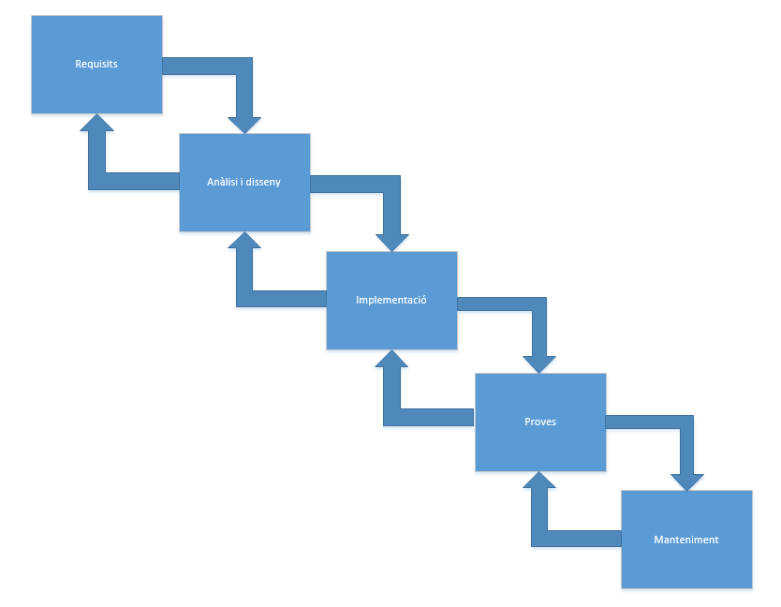
Introducció
Context i justificació del treball
A qui va dirigit el treball i quin problema resol?
Objectius
Que aconseguim implantant la solució?
Enfocament i mètode seguit
Notes:
Llegir l’apartat 1.1 dela memòria

Slide 3
Descripció i especificació del projecte
Descripció general del projecte.
Zona administrador
Zona usuari no administrador
Especificació per subsistemes
Subsistema d’identificació d’usuaris.
Subsistema de vehicles i dades del titular.
Subsistema de la gestió dels precintes.
Subsistema dels manteniments.
Seguretat.
Spring security. Magatzem d’usuaris en memòria.
Notes:
La divisió per subsistemes

Slide 4
Analisi
Actors
Administrador
Usuari standard
Casos d’us
Diagrama.
Facilita la visió general de l’aplicació.
Fitxes de casos d’us.
Descriu la interacció que hi ha entre l’usuari i el sistema.

Slide 5
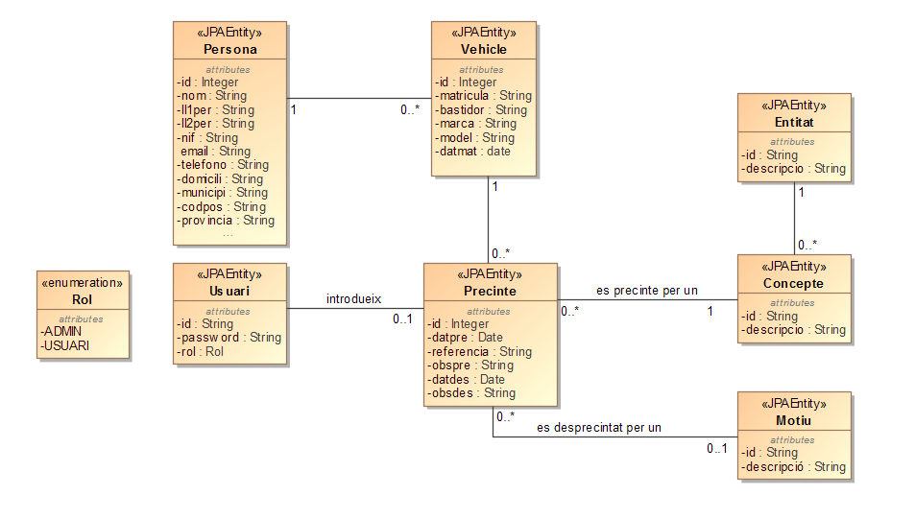
Disseny
Diagrames de classes JPA
Representa el model de domini de l’aplicació .

Slide 6
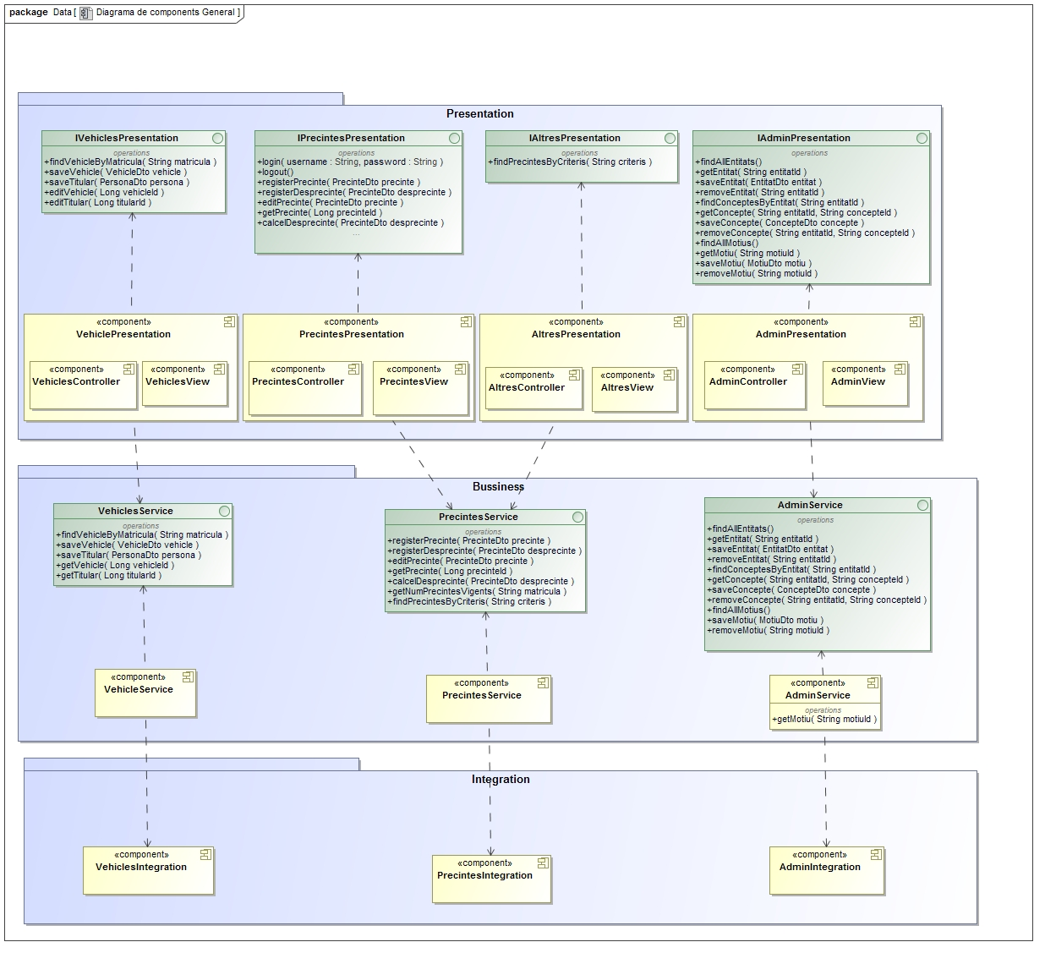
Disseny
Diagrames de la arquitectura organitzada per capes

Slide 7
Implementació
Eines de desenvolupament
Eclipse Neon 3
Git/GitHub con a gestor de versions
Frameworks,
SpringBoot (java)
Molt acceptat per la comunitat
Porta un servidor Tomcat encastat.
Configura Spring automàticament, sempre que pot.
Facilita l’utilització d’anotacions per realitzar funcions de configuració i injecció de dependències.
Thymeleaf com a motor de plantilles html

Slide 8
Implementació
Frameworks i patrons utilitzats
spring-data-jpa
Maneja la persistència amb la base de dades
QueryDsl.
Proporciona un marc que permet construir consultes complexes mitjançant una fluent-api.
BootStrap
Proporciona una guia de estils CSS responsive molt acceptada per la comunitat gràcies a la simplicitat.
Junit
Proporciona un marc d’execució per fer proves en Java. Permet comprovar si els mètodes fan el que haurien de fer.
Base de dades
PostGreSQL

Slide 9
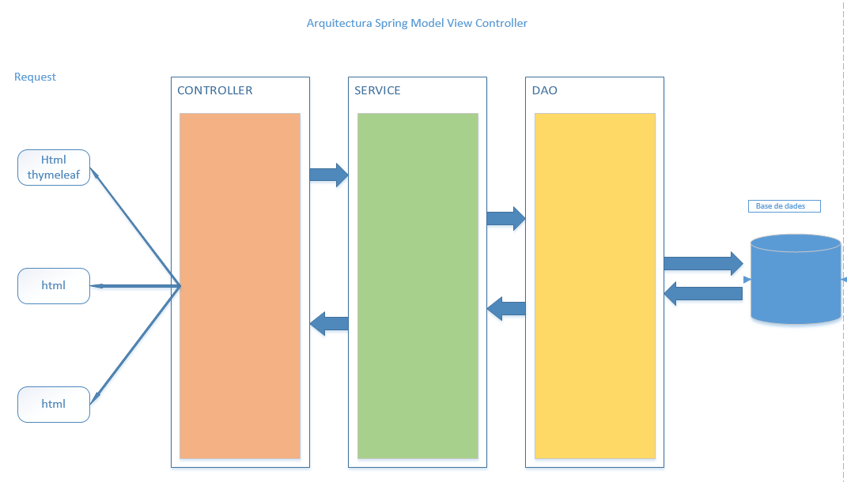
Implementació
Patrò MVC

Slide 10
Interficies d’usuari
Formulari d’accés.
Formulari inicial.
Formulari alta/modificació del vehicle.
Formulari fitxa del vehicle.
Formulari introducció/modificació ordre de precinte.
Formulari introducció/modificació ordre de desprecinte.
Formulari consulta dades de precinte.
Formulari altres recerques.
Formulari manteniment entitats i conceptes de precinte.
Notes:
Aquí hem de començar la demo de l’aplicació

Slide 11
Conclussions
En general, hi ha hagut una bona percepció del treball.
L’ús de la metodologia m’ha ajudat molt a organitzar el projecte.
Les entregues parcials són clau per poder dur a terme el treball.
Les iteracions plantejades a la fase de implementació m’han ajudat a fer front a la complexitat de la tecnologia d’una forma escalonada.

